Slide 1
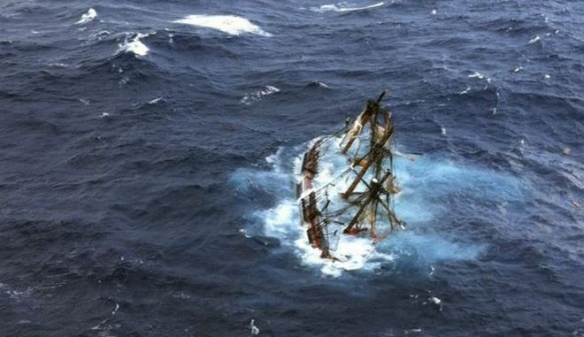
Τι εύκρατη που γίνεται η σκέψη, όταν τα μπλε σου βγαίνουν περίπατο. ~Οδυσσέας Ελύτης

Slide 2
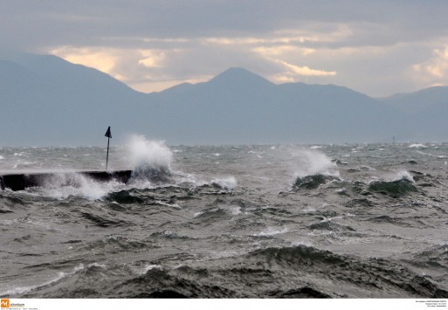
Το φως χορεύει στον αφρό λευκό πανί στο πέλαγος μετάξι στον αγέρα
Μέσα σ’ ανήλιαγη σπηλιά η Μέδουσα παραμονεύει.

Slide 3
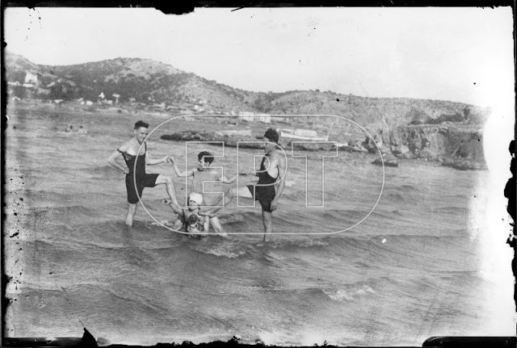
Στου βράχου τη σιωπή
Θητεύω για την ανάδυση.

Slide 4
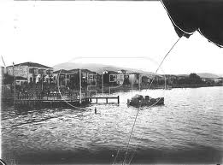
Στην πέτρα θα περάσει η ζωή
Και ίσκιο δεν κάνει η θάλασσα.

Slide 5
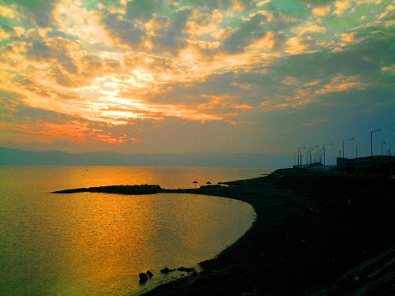
Θα ανταμωθούμε ξανά σε εκείνο το δειλινό από χρώματα και λεμονανθούς σε εκείνο το όνειρο που έγειρε να αποκοιμηθεί στης λησμονιάς την παρηγοριά.

Slide 6
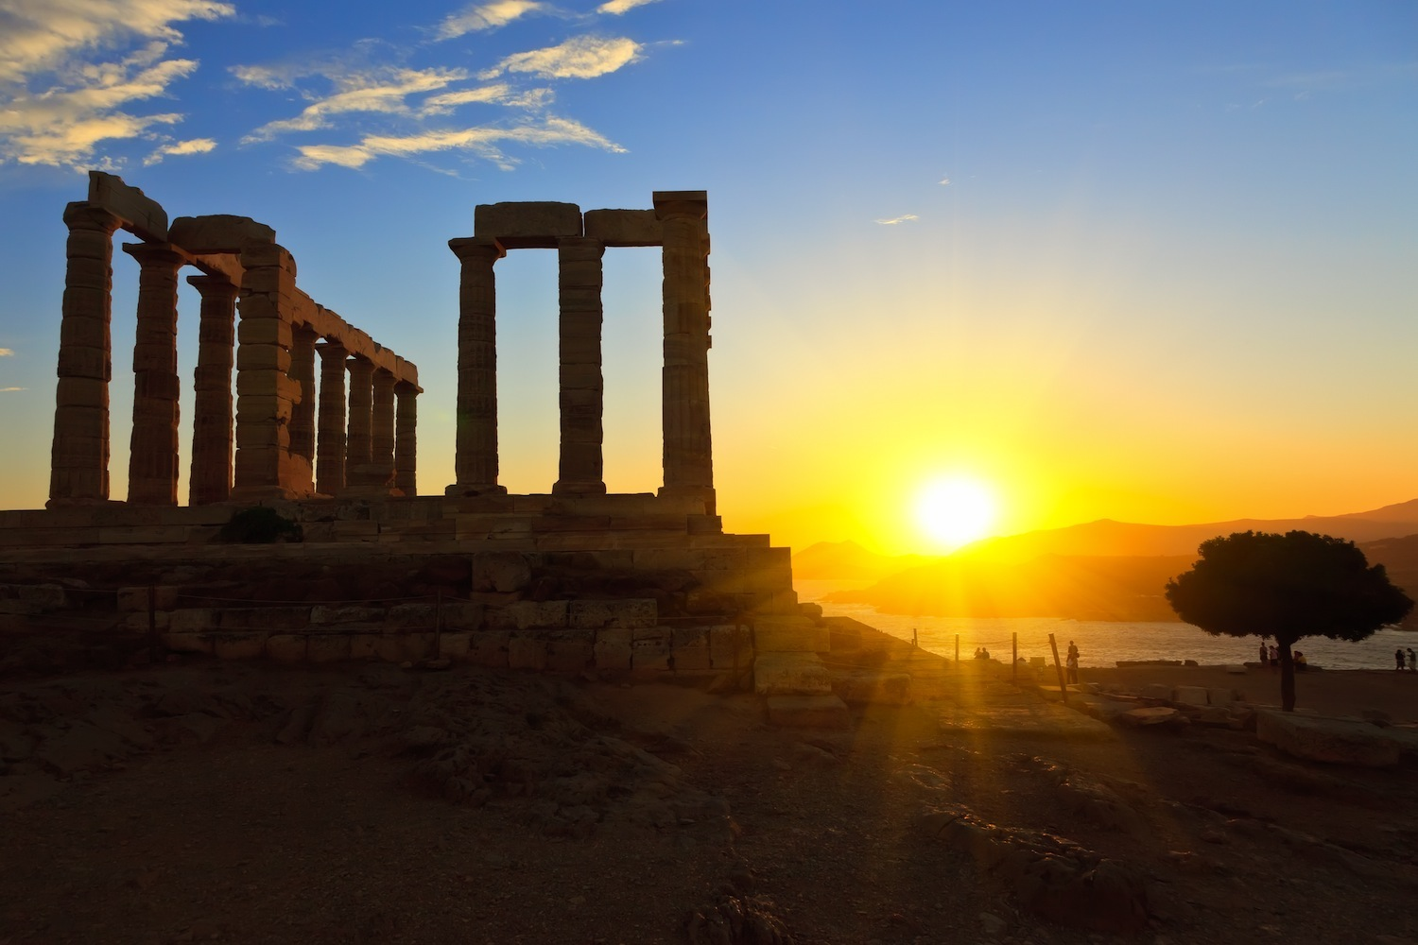
Πριν ο ήλιος προσκυνήσει την νύχτα και το φεγγάρι πλέξει τους στεναγμούς στα μαλλιά σου… Υάκυνθοι και μοίρα του κόρφου σου οι χτύποι και η αύρα να αντιφέγγει του ήλιου το ξημέρωμα στο δάκρυ των ματιών σου.
Σώπασε….

Slide 7
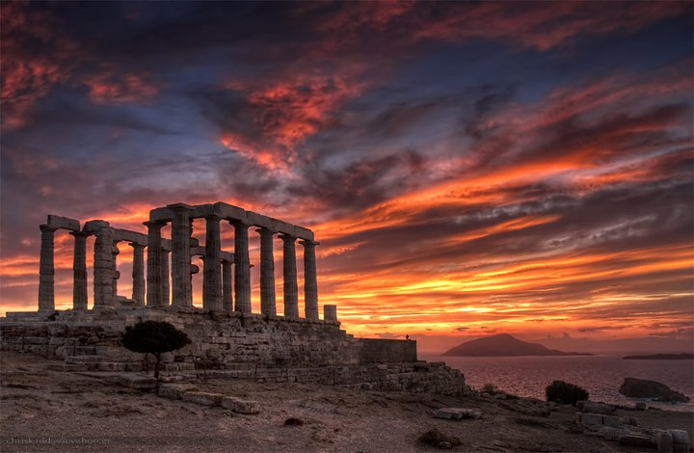
Η θάλασσα μπροστά χρώμα στα μάτια τα πόδια ακίνητα ρίζες στη γη κι όλο το μπλε του κόσμου εντός μου άσπιλο βουβό αεικίνητο.

Slide 8
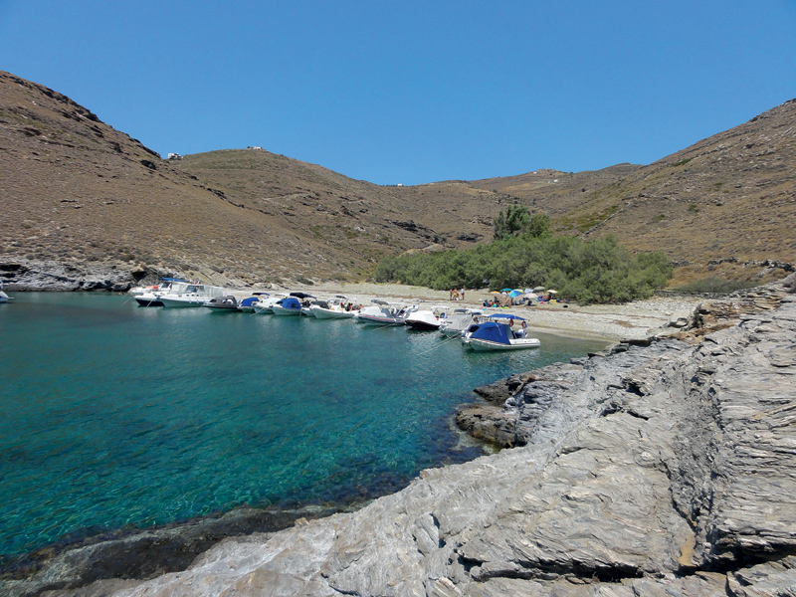
Η θάλασσα προσπαθεί να αποκαλύψει ένα μεγάλο μυστικό ή το λιγότερο να συναρμολογήσει ξανά τους παιδικούς εαυτούς μας.

Slide 9
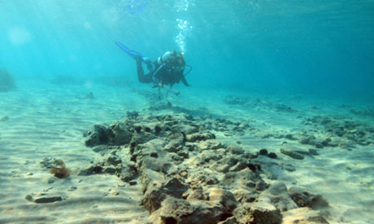
Δεν είχες στο βλέμμα άλλο παρά κρυφές στιγμιαίες λάμψεις συνήθειες μιας θάλασσας φύλλο ασημί μες στις ανταύγειες της κάτοπτρο στις αντανακλάσεις. Και πριν αγγίξω το υδάτινο είδωλο το βυθό αναρίγησε.

